Slide 1
TRƯỜNG TIỂU HỌC TRUNG YÊN
CHÀO MỪNG CÁC CON HỌC SINH

Slide 3
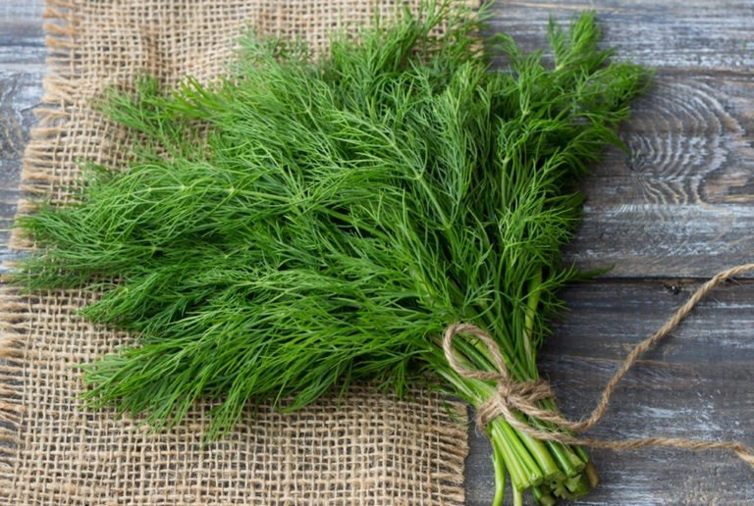
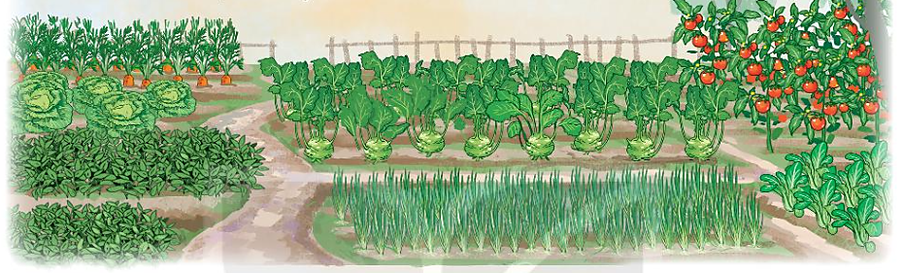
Hãy kể tên một số cây rau mà em biết.
Cây thì là

Slide 4
Thứ hai ngày 28 tháng 2 năm 2022
Tiếng Việt
Đọc: Sự tích cây thì là
T. 46

Slide 5
Sự tích cây thì là
Ngày xưa, cây cối trên trái đất chưa có tên gọi. Trời bèn gọi chúng lên để đặt tên. Cây cối mừng rỡ kéo nhau lên trời. Trời chỉ tay vào từng cây và đặt tên:
- Chú thì ta đặt tên cho là cây dừa.
- Chú thì ta đặt tên cho là cây cau.
- Chú thì ta đặt tên cho là cây mít…
Trời đặt tên mãi vẫn chưa hết. Về sau, trời chỉ nói vắn tắt:
- Chú thì là cây vải.
- Chú là cây ớt.
- Chú là cây tỏi…
Khi các loài cây đều có tên, bỗng một cái cây dáng mảnh khảnh, lá nhỏ xíu đến xin đặt tên.
- Chú bé tí xíu, chú có ích gì để ta đặt tên nào? – Trời hỏi.
Cây nhỏ liền thưa:
- Thưa trời, khi nấu canh riêu cá hoặc làm chả cá, chả mực mà không có con thì mất cả ngon ạ.
Trời liền bảo:
- Ừ, để ta nghĩ cho một cái tên. Tên chú thì… là… thì… là…
Trời còn đang suy nghĩ, cây nhỏ đã chạy đi xa rồi. Nó mừng rỡ khoe với bạn bè:
- Trời đặt tên cho tôi là cây “thì là” đấy!
1
2

Slide 6
Sự tích cây thì là
Ngày xưa, cây cối trên trái đất chưa có tên gọi. Trời bèn gọi chúng lên để đặt tên. Cây cối mừng rỡ kéo nhau lên trời. Trời chỉ tay vào từng cây và đặt tên:
- Chú thì ta đặt tên cho là cây dừa.
- Chú thì ta đặt tên cho là cây cau.
- Chú thì ta đặt tên cho là cây mít…
Trời đặt tên mãi vẫn chưa hết. Về sau, trời chỉ nói vắn tắt:
- Chú thì là cây vải.
- Chú là cây ớt.
- Chú là cây tỏi…
1

Slide 7
Khi các loài cây đều có tên, bỗng một cái cây dáng mảnh khảnh, lá nhỏ xíu đến xin đặt tên.
- Chú bé tí xíu, chú có ích gì để ta đặt tên nào? – Trời hỏi.
Cây nhỏ liền thưa:
- Thưa trời, khi nấu canh riêu cá hoặc làm chả cá, chả mực mà không có con thì mất cả ngon ạ.
Trời liền bảo:
- Ừ, để ta nghĩ cho một cái tên. Tên chú thì… là… thì… là…
Trời còn đang suy nghĩ, cây nhỏ đã chạy đi xa rồi. Nó mừng rỡ khoe với bạn bè:
- Trời đặt tên cho tôi là cây “thì là” đấy!
2

Slide 8
Luyện đọc từ khó
mừng rỡ
vắn tắt
mảnh khảnh
khoe

Slide 9
Luyện đọc câu dài
- Thưa trời, khi nấu canh riêu cá hoặc làm chả cá, chả mực mà không có con thì mất cả ngon ạ.

Slide 10
Giải nghĩa từ
mảnh khảnh
: cao gầy, nhỏ, trông có vẻ yếu ớt

Slide 11
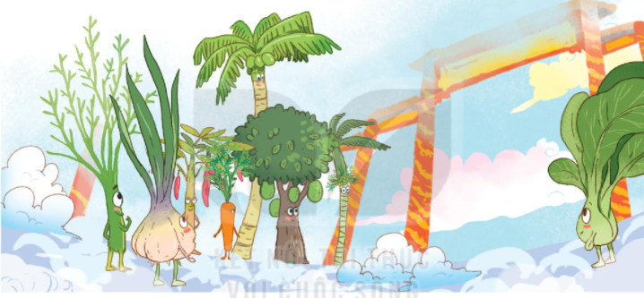
Tìm hiểu bài

Slide 12
Câu 1: Đóng vai trời và cây cối, diễn lại cảnh trời đặt tên cho các loài cây.
Con cảm ơn ạ!
Chú thì ta đặt tên cho là cây dừa.

Slide 13
Câu 2. Để được trời đặt tên, cái cây dáng mảnh khảnh, lá nhỏ xíu đã giới thiệu về mình như thế nào?
Cây nhỏ đã giới thiệu:
- Thưa trời, khi nấu canh riêu cá hoặc làm chả cá, chả mực mà không có con thì mất cả ngon ạ.

Slide 14
(Do hấp tấp, vội vàng nên cây nhỏ đã nhầm lời lẩm nhẩm của trời là lời trời đặt tên cho cây)
Câu 3: Vì sao cây này có tên là “thì là”?
Do hấp tấp, vội vàng nên cây nhỏ đã nhầm lời lẩm nhẩm của trời là lời trời đặt tên cho cây.

Slide 15
Câu 4: Theo em, bạn Câu 4: Theo em, bạn bè của cây nhỏ sẽ nói gì khi nó khoe tên mình là cây “thì là”? (Tên hay quả!/ Tên bạn rất dễ nhớ!/…)
bè của cây nhỏ sẽ nói gì khi nó khoe tên mình là cây “(Tên hay quả!/ Tên bạn rất dễ nhớ!/…)
thì là”? (Tên hay quả!/ Tên bạn rất dễ nhớ!/…)
Câu 4: Theo em, bạn bè của cây nhỏ sẽ nói gì khi nó khoe tên mình là cây “thì là”?
Trời đặt tên cho tôi là cây “thì là” đấy!
Tên bạn hay quá!
Tên bạn rất dễ nhớ!

Slide 16
Luyện tập theo văn bản đọc

Slide 17
Câu 1. Đóng vai cây thì là, nói lời đề nghị trời đặt tên
Câu 1. Đóng vai cây thì là, nói lời đề nghị trời đặt tên.
Thưa trời, xin trời đặt cho con một cái tên thật hay ạ.

Slide 18
Câu 2. Cùng bạn nói và đáp lời đề nghị chơi một trò chơi
Câu 2. Cùng bạn nói và đáp lời đề nghị chơi một trò chơi.

Slide 19
Thứ hai ngày 28 tháng 2 năm 2022
Tiếng Việt
Nói và nghe: Kể chuyện Sự tích cây thì là
T. 48

Slide 21
Cây cối lên trời xin tên.
Trời ban tên cho các loài cây: dừa,
cau, mít, vải, ớt, tỏi.
Cây nhỏ xin trời bạn tên và tự giới thiệu về mình.
Vì cây nhỏ vội vàng nên đã nghe nhầm
lời lẩm nhẩm của trời là tên mình.

